Slide 1
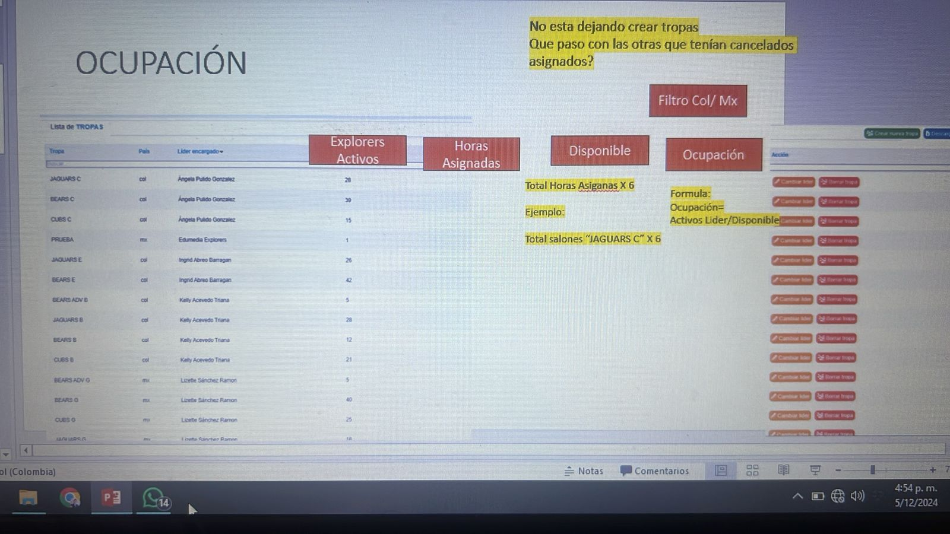
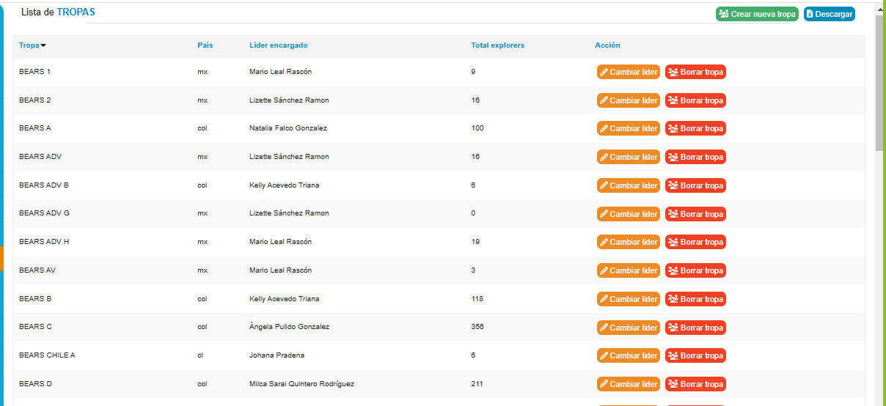

Slide 2
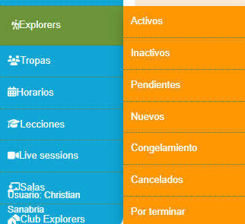
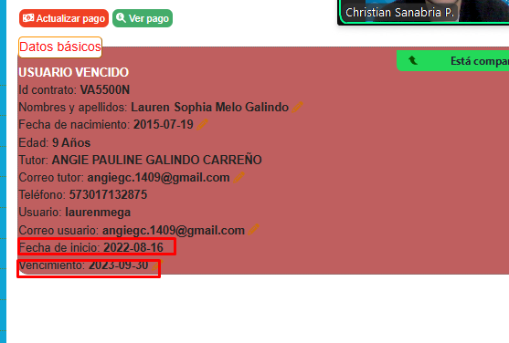
4. ANÁLISIS COHORTES
Análisis de cohortes (Identificar tiempo promedio de vida de los usuarios en la plataforma) de grupos ingresados en un mismo mes
https://admin.explorersenglishclub.com/estudiantes_form.php?user=688
Análisis Cohortes
Tomar de los datos de cada usuario la fecha de inicio y la fecha de vencimiento, fecha en la que termina y/o cancela

Slide 3
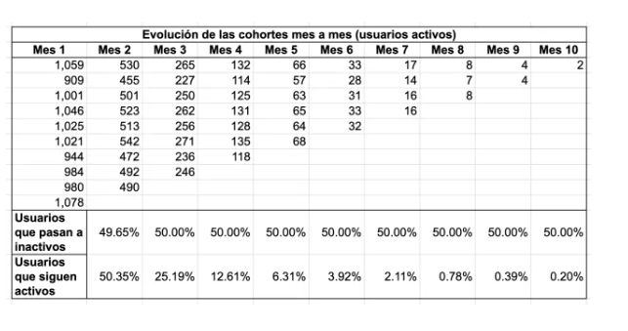
EJEMPLO CONSTRUCCIÓN ANÁLISIS COHORTES
Análisis de cohortes (Identificar tiempo promedio de vida de los usuarios en la plataforma) de grupos ingresados en un mismo mes. Ej: https://www.youtube.com/watch?v=0Gwtce4qGNw

Slide 4

Propuesta Análisis Cohortes Explorers
Agregar Filtro País
Se debe poder ver el comparativo del último año, de la duración promedio de los usuarios mes tras mes para poder sacar el promedio de vida de los usuarios en Explorers
La formula de usuarios promedio que siguen activos: suma los usuarios del mes y los divide entre la suma de los que entraron del mes 0

Slide 5
MODULO TUTORÍAS SEGUIMIENTO
1. Medición capacidad lideres de tropa (Cantidad de niños asignados a cada líder de tropa).
2.Reporte Discovery y Camp Medición % de niños activos y finalizados por líder de tropa.
3.Poder editar calificaciones y observaciones después de las clases (no solo en los 10 min).
4.Previsualizar desplegable Explorers asignados en la programación diaria de los lideres por clase.
5.Reorganizar modulo salas.

Slide 6
ESTRATEGIAS DE RETENCIÓN
1.Hacer visible el contador de estrellas en la página principal a los niños que les envían las líderes de tropa a los padres por el correo.
2. Hacer visible el reporte de live session de la plataforma, en la pagina principal para que los padres puedan tener acceso al proceso.
3.Cambio diseño reporte papás live sessions

Slide 7

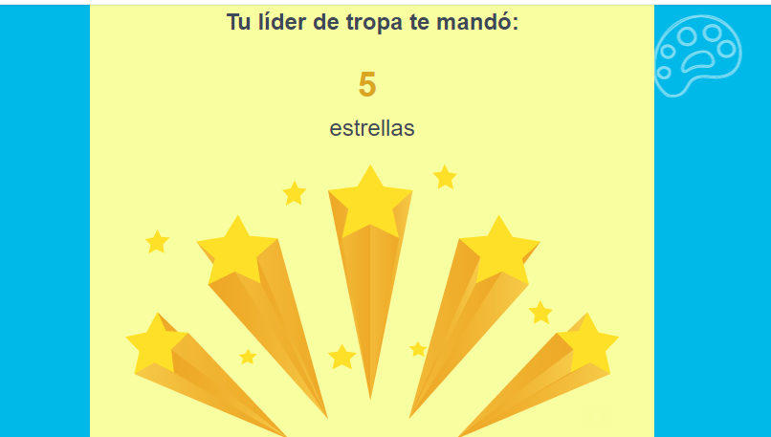
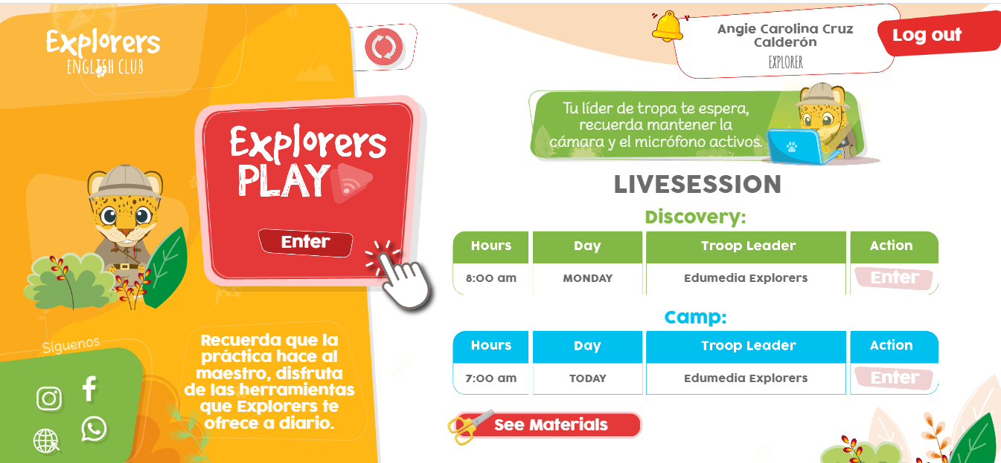
1. CONTAR LAS ESTRELLA QUE LES ENVIAN LAS LIDERES DE TROPA A LOS EXPLORERS
Cambiar correo felicitaciones y que solo se envie una estrella. (No habría la opción de escoger de 1 a 5 estrellas, siempre llegaría solo 1 )
Agregar contador de estrellas pagina principal de ingreso (envio de felicitaciones)

Slide 8
2. BOTÓN REPORTE PAPÁS LIVE SESSIONS
Report To Parents Live Session
Agregar botón

Slide 9
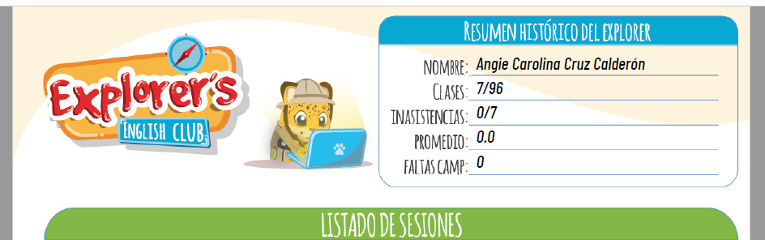


3. CAMBIO REPORTE PAPÁS LIVE SESSIONS
Agregar Tema Visto
Agregar tema visto en la clase
Agregar Ingreso
(Hora o No ingreso)
Cambiar formato de Clases e Inasistencias
Agregar Felicitaciones
Que aparezca una estrella cuando recibe felicitaciones
Agregar Felicitaciones
Eliminar Promedio y Faltas Camp
Agregar Reportes
Fecha y Hora | Tema Sesión | Líder de Tropa | Ingreso | Felicitaciones | Reportes | Observaciones
Que agregue el tipo de alerta que se le envió
Alertas
-Materiales
-Conexión
-Ruido
-P. técnicos
-Puntualidad

Slide 10
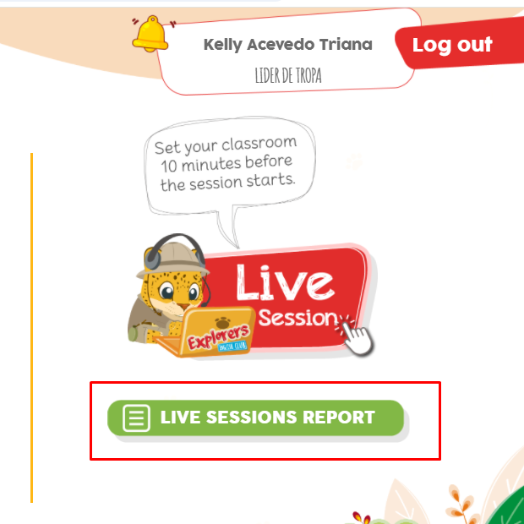
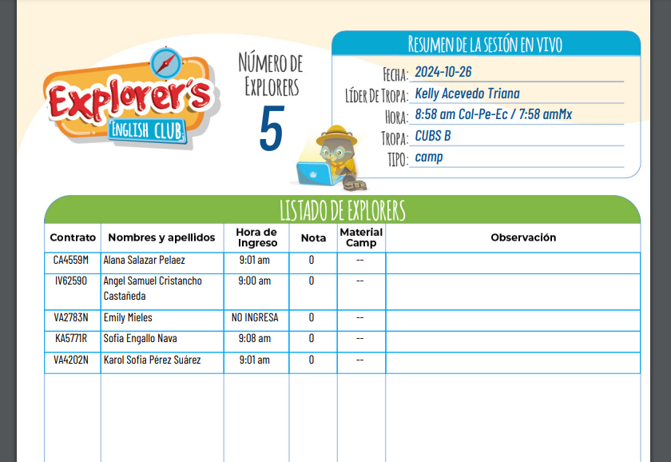
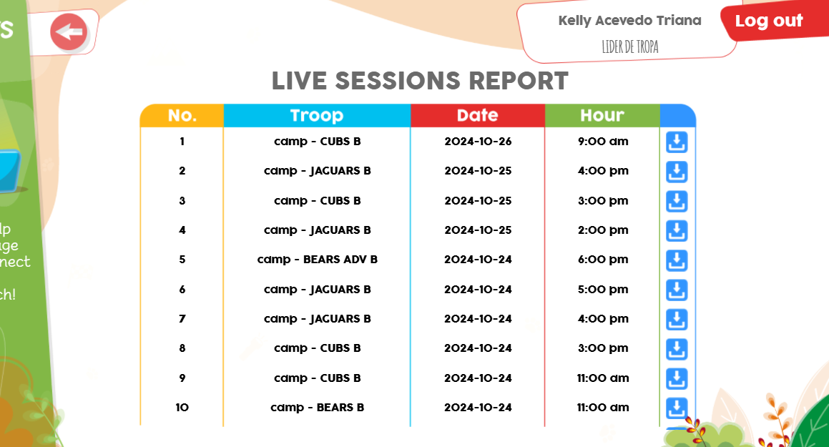
3. LIDERES DE T. PODER EDITAR CALIFICACIONES Y OBSERVACIONES
Poder editar calificaciones y observaciones por parte de los lidres después de las clases (no solo en los 10 min).
29/11

Slide 11
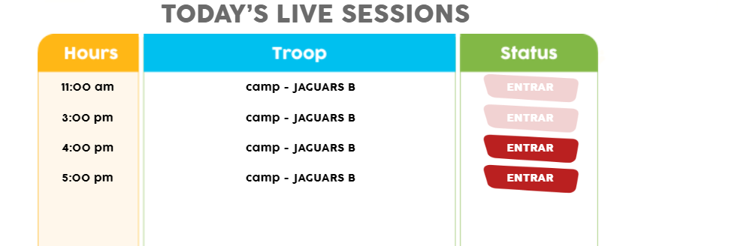
4. LISTA DE NIÑOS PARA LIDERES DE TROPA EN PROGRAMACIÓN DIARIA
Explorers
Agregar lista de Explorers por sesión
Explorers
29/11

Slide 12
2. REPORTES LIDERES DE TROPA DISCOVERY/ CAMPS
Reporte L.T. Discovery
Fecha de Inicio
Reporte L.T. Camps
Agregar Filtro Fecha de Inicio Explorers (Puede ser por Mes)
Lidere de tropa | Activos | Inactivos | Cancelados | Finalizados | % Activos
% Activos Fórmula:
Total
Activos
/
(Activos+ Inactivos + Cancelados + Finalizados)
27/11

Slide 13
AJUSTES ADMIN
1. Incluir pago parcial en pagos
2. Agregar datos en nuevos DNI y correo
3. Agregar DNI datos básicos clientes
4. Análisis de cohortes (Identificar tiempo promedio de vida de los usuarios en la plataforma) de grupos ingresados en un mismo mes. Ej: https://www.youtube.com/watch?v=0Gwtce4qGNw
PREGUNTAR SOBRE DNI

Slide 14
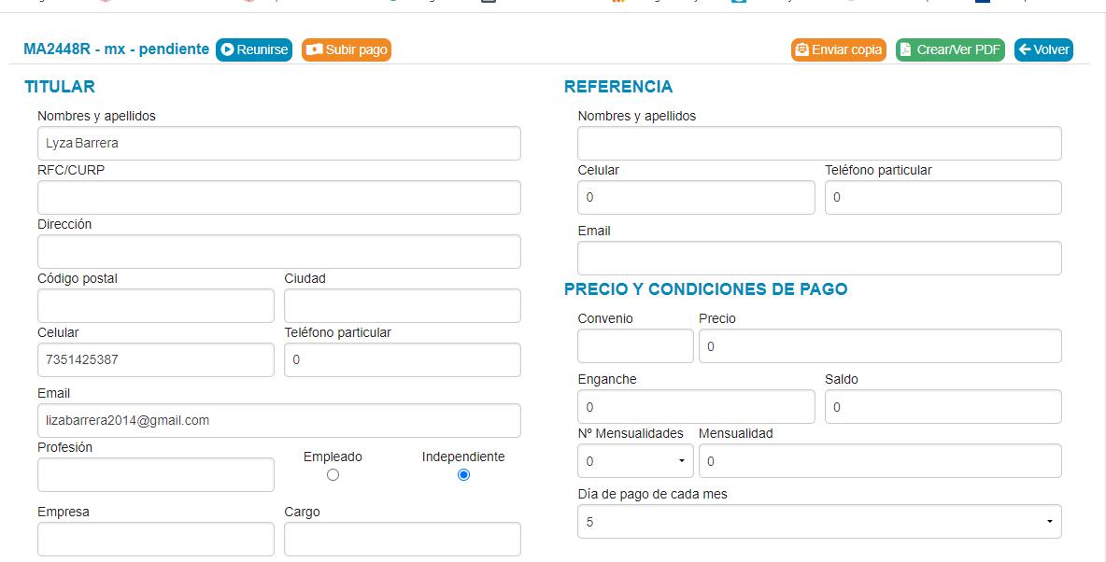
1. PAGO PARCIAL
Los pagos parciales o abonos se están yendo a matricula completa generando confusión
Subir Pago Completo
Subir Pago Parcial
ESTADOS:
Pago Parcial: COD
COD: Firma ó
Pago Completo ó Pago Parcial ó Pago Parcial y Firma
Matricula Contrato Completo: Firma y Pago Completo

Slide 15
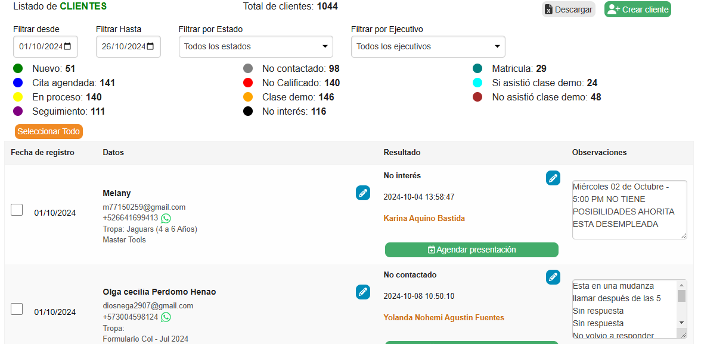
1. AGREGAR FILTRO CLIENTES PAIS COLOMBIA-MÉXICO
13/11

Slide 16


5.REOGANIZAR MODULO SALAS
Reorganizar módulos y poner en uno mismo los existentes:
Salas
Club Explorers
Cambiar nombre: Salas Clases
SALAS
Cambiar nombre: Salas Club
TERMINADO

Slide 17
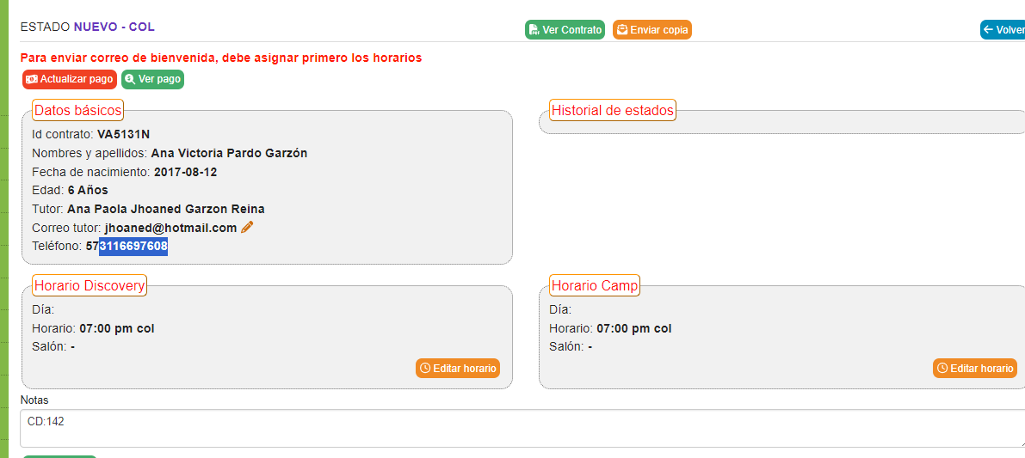
3. AGREGAR DNI DATOS BÁSICOS CLIENTES
DNI: XXXXXXXXXX
PREGUNTAR SOBRE DNI EN TITULAR O USUARIO

Slide 18
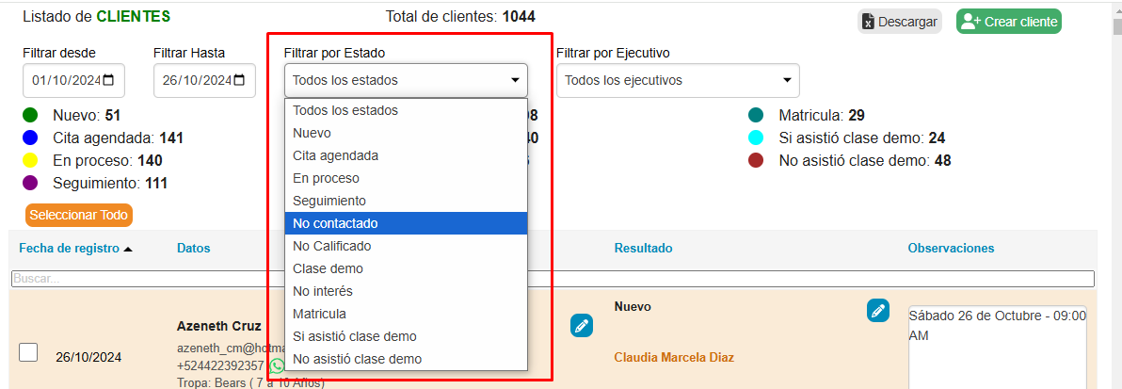
2. AGREGAR 2 ESTADOS NUEVOS EN CLIENTES
Estado: Lista de espera
Estado: COD
14/11

Slide 19

1. MEDICIÓN CAPACIDAD L.T.
Medición capacidad lideres de tropa (Cantidad de niños asignados a cada líder de tropa activos).
Depurar solo Explorers Activos

Slide 20


MODULO TUTORÍAS
Reorganizar módulos y poner en uno mismo los existentes:
Lecciones
Tropas
Uso de plataforma
Desarrollar los nuevos
Reporte L.T. Discovery
Reporte L.T. Camps
Tutorias
Reporte L.T. Discovery
Reporte L.T. Camps
TERMINADO

Slide 21
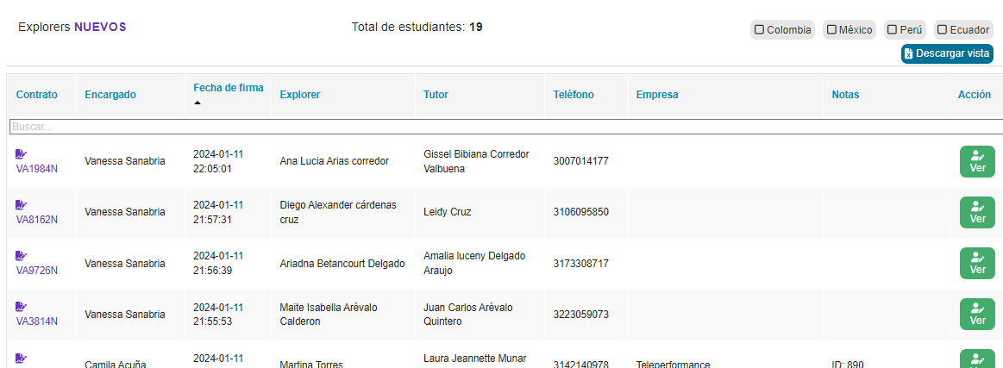
2. AGREGAR DATOS EN ESTADO NUEVOS DNI Y CORREO
Eliminar Empresa de la lista
Y despues de tutor el siguiente orden:
Tutor/DNI/Teléfono/Correo/Estrategia/Notas
DNI
Correo
Estrategia
PREGUNTAR SOBRE ESTRATEGIA 18/11

